Slide 1

ҚЫЗМЕТКЕРЛЕРДІ ОҚЫТУ ЖӘНЕ ДАМЫТУ
PhD., доцент м.а.
Нахипбекова Сымбат Абдраимқызы

Slide 2
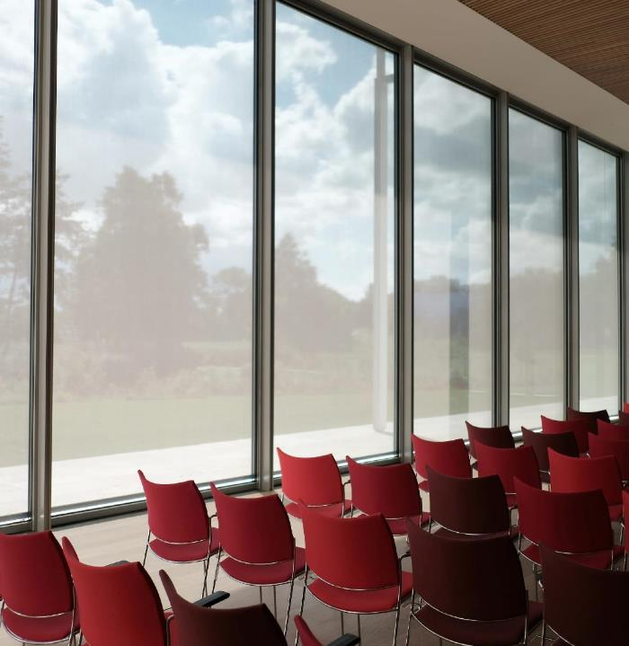
Жоспар
7.1 Human Resource Development-тің алғышарттары
7.2 Жүйелі оқыту моделі
7.3 Оқыту мен дамытудың мақсаттары және нысандары

Slide 3
HRD – Human Resource Development қосалқы жүйені таңбалау үшін барлық елдерде кең қолданылып жүрген аббревиатура.
Human Resource Development-тің алғышарттары:
1
еңбек табиғаты мен мазмұнындағы өзгерістер. Қазіргі заманғы қызметкерлердің еңбегі көп қырлы, құбылмалы. Адамдар жұмыс барысында түрлі күйзелістерге көп ұшырайтын болды. Дербес еңбектену мүмкіндіктері және оған деген қажеттіліктер көбірек туындай бастады. Жаңашылдыққа деген талап артуда.
2
қызметтегі адами ресурстарды басқару рөлін өзгерту болып табылады. Жетістіктерді басқарудан біз фасилитация (болысу) рөліне және қызметкер еңбегі үшін үздік жағдайлар жасау шарттарына көшеміз.
3
қазіргі кезде көптеген елдерде қызметкерлерді, жалпы ұлтты ғаламдық ауқымда оқыту, дамыту және бәсекеге қабылеттілігін арттыру ұлттық идеяға айналды. Бұл тек батыс елдеріне ғана емес, біздің елге де қатысты.

Slide 4
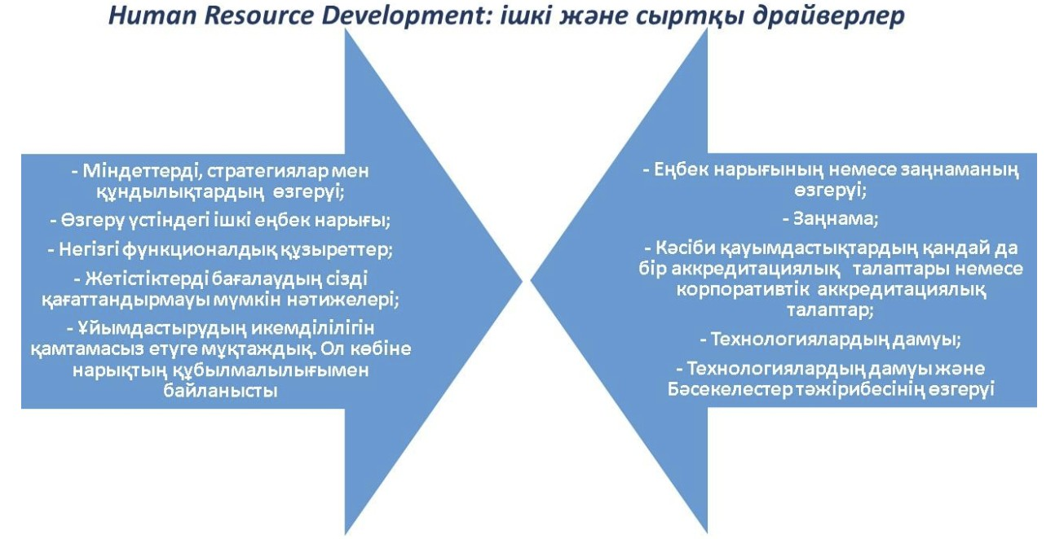

Slide 5
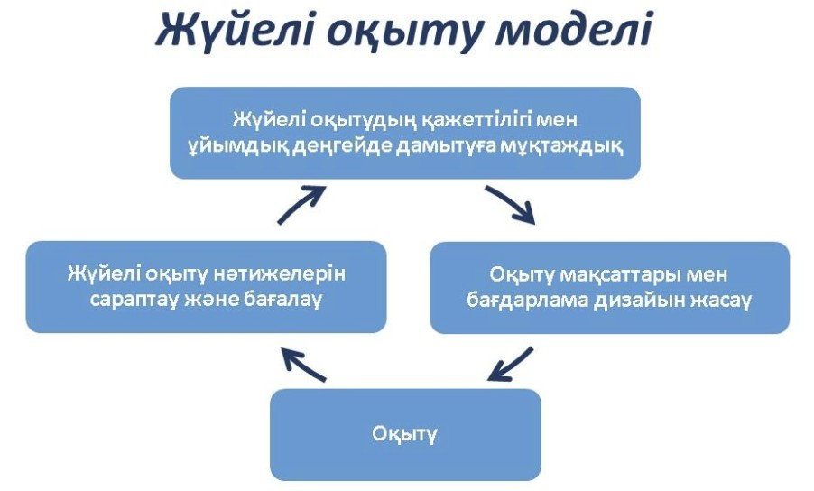
Бұл – оқыту тәжірибесі бар мамандар жұмыс істейтін компаниялар және оқыту компанияның ұдайы жаңарып тұруына әкеледі. Бұл ұйымдарда оқыту туралы бастама көтеру жауапкершілігі негізінен қызметкерлердің өздеріне жүктеледі. Менеджерлер мен менеджмент осы тұрғыдан алғанда оқыту және дамыту процестеріне қолдау көрсетіп және бағалап отыруы ғана қажет. HRD терминологиялық тізіміндегі соңғы термин – жүйелі оқыту моделі. Ал ол нені білдіреді? Бұл – қызметкерлерді дамытуға деген мұқтаждықтарды анықтауға, оқыту бағдарламаларын жоспарлауға, құрастыруға және жүзеге асыруға деген құрылымданған көзқарас, жаңа тәсіл. Енді осы модельмен жақынырақ танысып көрейік.

Slide 6
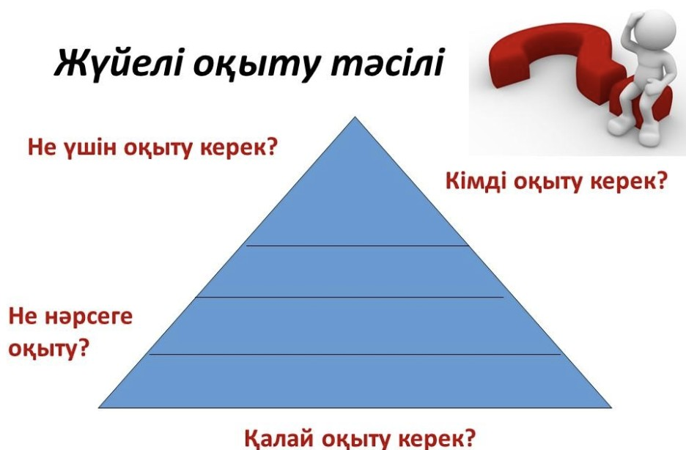
Жүйелі оқыту циклы дербес, командалық немесе ұйымдық деңгейде дамытуға мұқтаждық көрсеткішін анықтаудан басталады. Одан соң оқыту мақсаттарын белгілеу және осы мақсаттарға негізделген бағдарламаны құрастыру жұмыстары жүзеге асады. Үшінші кезең – тікелей оқыту үдерісі, яғни delivery болып табылады. Бұл үдерісті, жаңа циклге бастамашылық ете отырып, оқыту нәтижесіне мониторинг және бағалауды жүзеге асыру қорытындылайды.

Slide 7
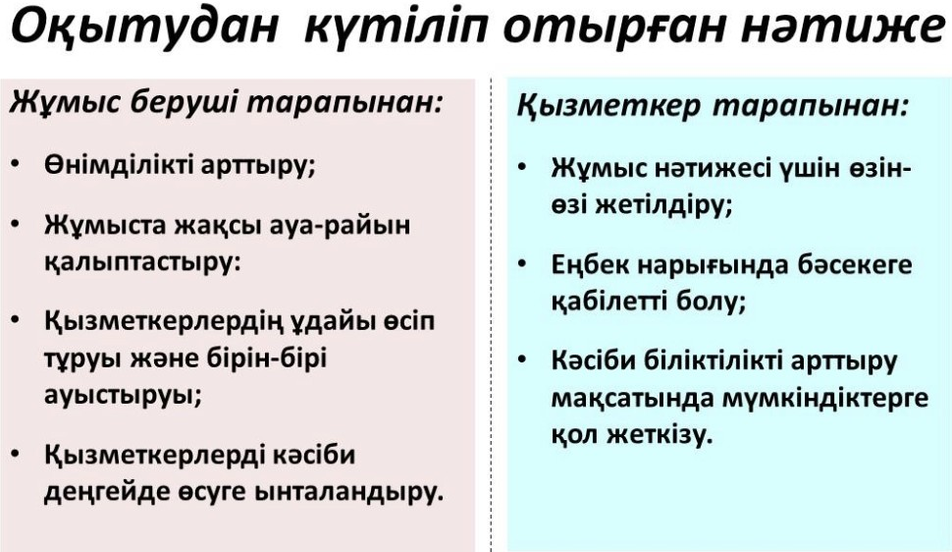

Slide 8
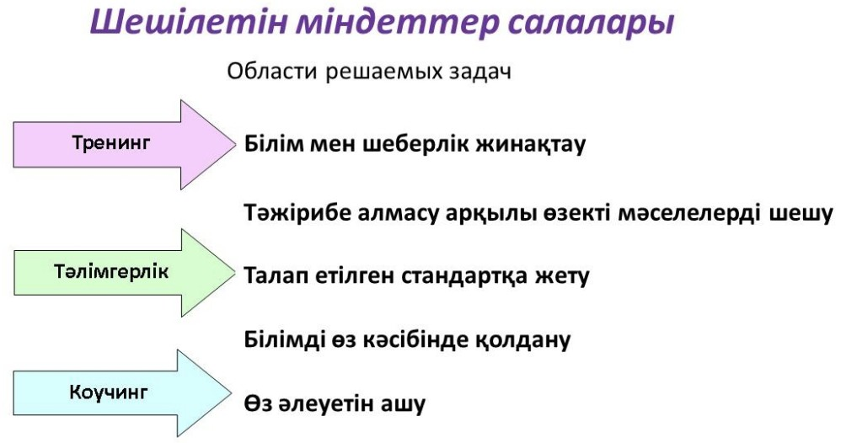

Slide 9
Кейс
Кейс: Solar Beach қонақ үйінде қызметкерлерді оқыту және дамыту бағдарламасын сәтті енгізу.
Кіріспе:Туризм және қонақжайлылық саласы әлемдік экономиканың негізгі салаларының бірі болып табылады. Бұл салада сәтті бәсекелесу үшін сапалы қызметтер мен жайлы нөмірлерге ие болу ғана емес, сонымен қатар жоғары білікті және ынталы персоналға ие болу қажет. Бұл жағдайда " Solar Beach" қонақ үйінде қызметкерлерді оқыту және дамыту бағдарламасын енгізу тәжірибесін қарастырыңыз.1. Мәселе: Solar Beach қонақ үйі тұтынушылардың қанағаттанушылығының төмендігі және қызметкерлердің жоғары айналымы мәселесіне тап болды. Қонақтар сапасыз қызметке жиі шағымданады, ал қызметкерлер кәсіби өсу мүмкіндіктерінің болмауына байланысты басқа қонақүйлерге жиі барады.
2. Мақсаты:Қызмет көрсету деңгейін және клиенттердің қанағаттанушылығын арттыруға, сондай-ақ кадрлар айналымын төмендетуге бағытталған Персоналды оқыту және дамыту жүйесін енгізу.

Slide 10

Бақылау сұрақтары: Human Resource Development дегеніміз не және оның мақсаты? Жұмыс беруші тарапынан оқытудан күтілетін нәтижелер қандай? Оқыту тәсілдерін қандай топтарға бөлуге болады? Тренингтердің мақсаты не?

Slide 11


